Slide 1
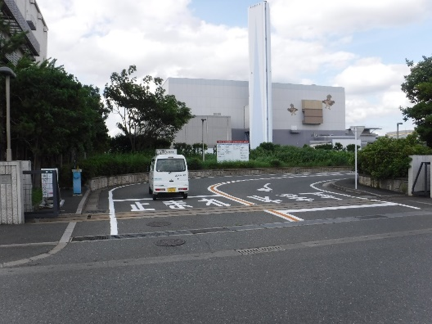
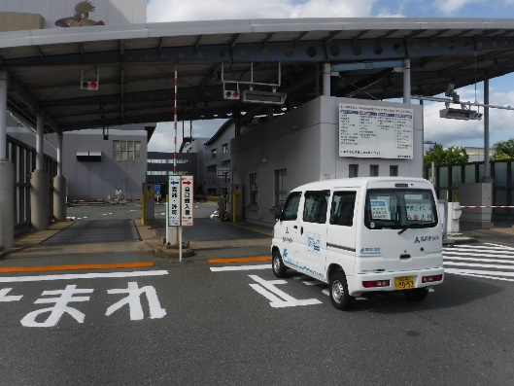
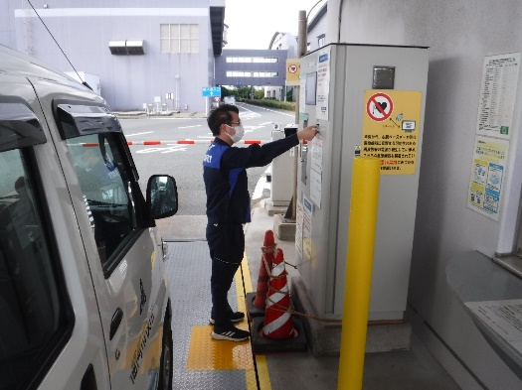
福岡市 清掃工場ごみ搬入ガイド
➢本ガイドでは、福岡市の清掃工場（臨海工場、西部工場、東部工場）へ直接ご自分
でごみを持ち込まれる場合(以下「自己搬入」という。)の流れについて説明します。
※写真は主に臨海工場で撮影したものであり、工場によって配置等が異なります。
➢自己搬入の際は事前の予約が必要です。（事業者による搬入は一部を除き事前登録
が必要です。未登録者は予約できません。）
電話受付：自己搬入ごみ事前受付センター 092-433-8234（ 月～土 8:30～16:00 ）
インターネット受付：https://jizenuketuke-kankyo.city.fukuoka.lg.jp/eco
STEP
ごみ搬入車両用入口
①
自己搬入の際は搬入車両用入口より入場してください。
なお、場内では徐行をお願いします。
POINT
施設によって受付時間が異なりますのでご注意ください。
臨海工場 ：月～土 9:30～15:30
西部工場、東部工場：月～土 8:30～16:00
※受付時間を過ぎると受付できません。
STEP
計量棟受付
②
計量棟で受付を行いますのでゲートが開いてから計量器に進んでください。
計量器に車両を載せ、搬入者１人が降車し、受付職員に予約番号を伝えてください。
POINT
搬入物について受付職員からお尋ねする場合があります。ご協力をお願いします。
STEP
計量（入場時）
③
入場時の車両の重さを計量しますので、
受付職員の指示に従ってください。
計量終了後、搬入票を受け取り、ゲートが開いてから入場してください。
順路（行先）は、受付職員の指示に従ってください。
POINT
計量器から脱輪すると重さが正常に量れないため、全てのタイヤがはみ出すことなく計量器に載っていることを確認してください。
1

Slide 2
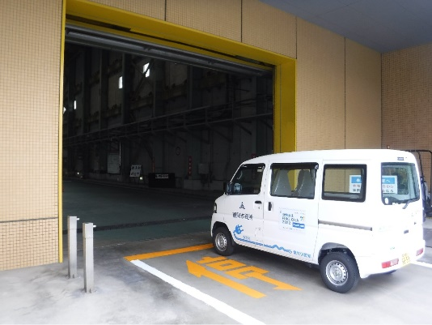
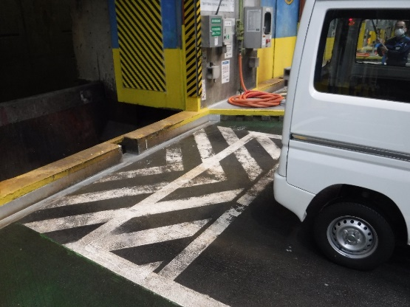
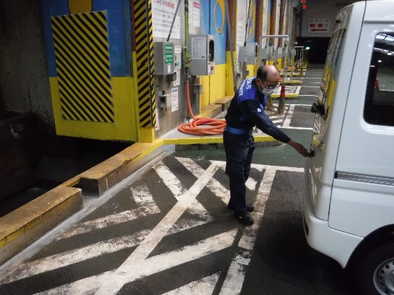
STEP
プラットフォーム入場
④
プラットフォームの入口扉は自動で開閉します。扉の前で停車するとセンサーが反応し、扉が開きます。
なお、入場後は扉が閉まりますので、途中で止まらず車が場内に完全に入るまで進んでください。
POINT
プラットフォーム内は退場車優先でお願いします。
STEP
投入扉への案内
⑤
入場後、使用する番号の投入扉へ職員が案内しますので、職員の誘導に従ってください。
また、投入扉から２m以上距離を取って
安全な作業スペースを確保したうえ、バックで停車してください。
なお、停車後は必ずエンジンを切るようお願いします。
２m以上
POINT
車両バックドアの跳ね上げや荷台への乗り込みの際は、バランスを崩し事故につながる恐れがありますので、レンタカーなど不慣れな車両で搬入する場合は特に注意してください。
STEP
ごみ投入
⑥
車両後部にごみを積み込まれている場合、周囲に注意しながら後部に回り、トランク等を開ける前に必ず安全帯（墜落制止用器具）を着用してください。着用後、投入口へごみを投入していきます。
安全帯着用
POINT
ごみピットへの転落を防止するため、安全帯は必ず作業前に着用してください。
2

Slide 3
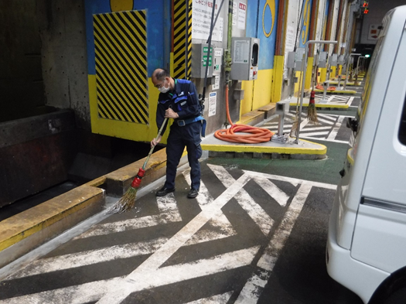
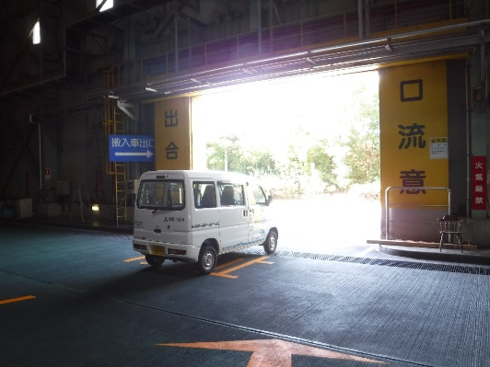
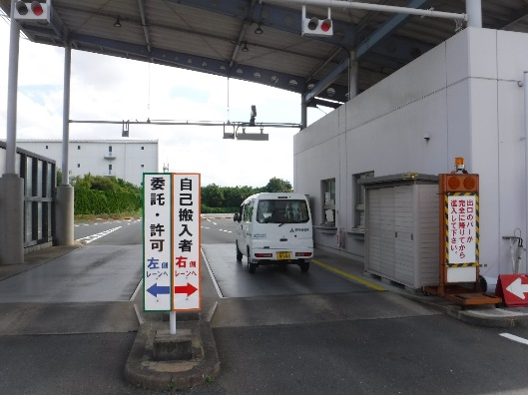
STEP
清掃・片付け
⑦
ごみの投入終了後、備え付けの掃除用具で床に散らばったごみ等の清掃を行ってください。
終了後は、用具や安全帯を所定の位置に戻してください。
POINT
用具の破損等ありましたらその場で職員にお申し出ください。
STEP
プラットフォーム退場
⑧
片付け終了後、周囲の車両に注意して出口扉まで進んでください。
入口と同じく扉前まで近づくと自動で開きます。
STEP
計量（退場時）
⑨
退場時に再度重さを量ります。
ゲートが開いてから進み、計量器に車両を載せてください。
※これ以降は、料金精算機の有無により
精算の方法が異なります。
精算機あり：臨海工場、東部工場
⇒STEP⑩-1へ
精算機なし：西部工場
⇒STEP⑩-2へ
POINT
受付職員の指示に従い、入場時と同じ条件で計量開始するように
してください。また、全てのタイヤがはみ出すことなく計量器に
載っていることをお確かめください。
入場時との退場時の重量差が精算の対象となるごみの重量になります。
3

Slide 4
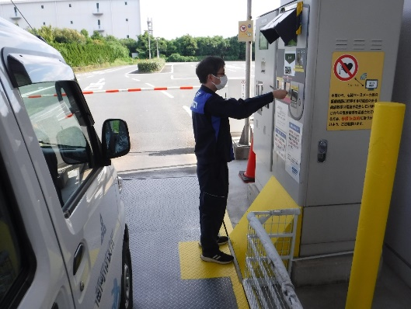
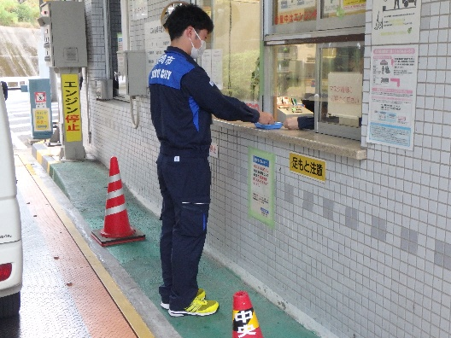
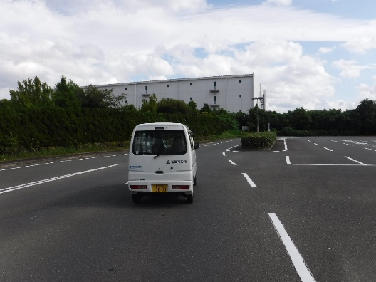
臨海工場、東部工場
STEP
精算（精算機あり）
⑩
-1
搬入票を料金精算機に挿入すると自動で計量が始まります。表示された金額の手数料を料金精算機に入れてください（破れたお札やシワの多いものは紙詰まりの原因となりますので使わないでください）。
西部工場
STEP
精算（精算機なし）
⑩
-2
入場時に受付を行われた方が車両を降り、窓口で受付職員に搬入票を渡してください。
その際、計量機に乗らないよう注意してください。計量確定後、受付職員が申し上げる手数料をお支払いください。
POINT
料金精算後、領収書が発行されますので忘れずにお受け取りください。なお料金はごみ重量10kgまでごとに140円です。
（例 100kg → 1,400円）
STEP
退場
⑪
料金精算後、退場ゲートが開きましたら
退場してください。
なお、場内では徐行をお願いします。
令和４年10月発行
問い合わせ
福岡市環境局施設部事業推進課
福岡市中央区天神１－８－１
電話 092-711-4316
FAX 092-733-5599
4

